Slide 1
Hello-Hello

Slide 2
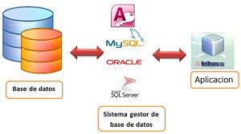
Giáo viên: Nguyễn Thị Xuân Ánh
Trường THPT Nguyễn Trân

Slide 3
CHƯƠNG III HỆ CƠ SỞ DỮ LIỆU QUAN HỆ
CHỦ ĐỀ 12. CƠ SỞ DỮ LIỆU QUAN HỆ

Slide 4
Chủ đề 12. CƠ SỞ DỮ LIỆU QUAN HỆ
MỤC TIÊU
1. Kiến thức
2. Kỹ năng
3. Tư duy Thái độ
4. Năng lực Phẩm chất
Biết khái niệm mô hình dữ liệu quan hệ và các đặc trưng cơ bản của mô hình này.
Biết khái niệm cơ sở dữ liệu quan hệ, khóa và liên kết giữa các bảng
- Xác định khóa, khóa chính trong mỗi quan hệ của CSDL quan hệ.
- Xác định được liên kết trong CSDL quan hệ
- Tư duy logic, sáng tạo
- Rèn luyện thái độ chính xác, cẩn thận, làm việc khoa học.
- Năng lực: Giải quyết vấn đề, sáng tạo, tự chủ, tự học,
sử dụng hệ quản trị CSDL
- Phẩm chất: Yêu thương, chăm chỉ, trung thực, trách nhiệm.

Slide 5
Chủ đề 12. CƠ SỞ DỮ LIỆU QUAN HỆ
NỘI DUNG
1. Mô hình dữ liệu quan hệ
2. Cơ sở dữ liệu quan hệ
a. Khái niệm
b. Ví dụ
c. Khóa và liên kết giữa các bảng

Slide 6
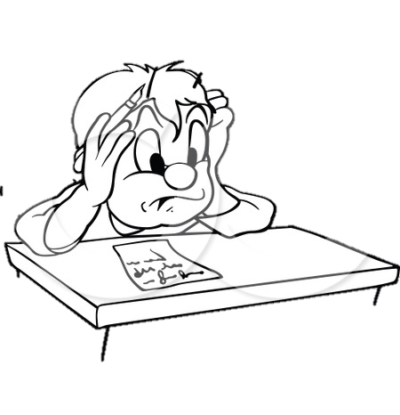
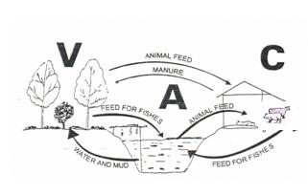
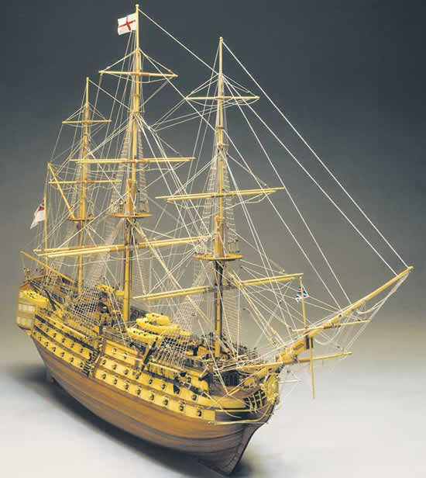
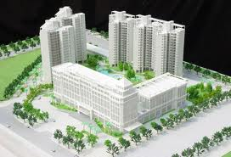
Chủ đề 12. CƠ SỞ DỮ LIỆU QUAN HỆ
1. Mô hình dữ liệu quan hệ:
Mô hình là gì?
Ví dụ?

Slide 7
Chủ đề 12. CƠ SỞ DỮ LIỆU QUAN HỆ
1. Mô hình dữ liệu quan hệ:
Trong lĩnh vực CSDL, người ta dùng mô hình dữ liệu để mô tả dữ liệu ở mức cao, tổng quát, vì vậy mô hình dữ liệu được dùng để thiết kế CSDL.
a. Mô hình dữ liệu là gì?
* Các yếu tố khi thiết kế CSDL:
Vậy khi thiết kế CSDL cần quan tâm những
yếu tố nào?
Cấu trúc dữ liệu;
Các thao tác, phép toán trên dữ liệu;
Ràng buộc dữ liệu.

Slide 8
Chủ đề 12. CƠ SỞ DỮ LIỆU QUAN HỆ
1. Mô hình dữ liệu quan hệ:
* Khái niệm:
Mô hình dữ liệu là một tập các khái niệm dùng để mô tả cấu trúc dữ liệu, các thao tác, phép toán trên dữ liệu và các ràng buộc dữ liệu trên một CSDL.
a. Mô hình dữ liệu là gì?
Các loại mô hình dữ liệu
Mô hình phân cấp
Mô hình dữ liệu quan hệ
Mô hình hướng đối tượng
Mô hình thực thể liên kết
Mô hình mạng…

Slide 9
Chủ đề 12.
CƠ SỞ DỮ LIỆU QUAN HỆ
1. Mô hình dữ liệu quan hệ:
Các đặc trưng của mô hình dữ liệu quan hệ?
Mô hình dữ liệu quan hệ:
a. Mô hình dữ liệu là gì?
b. Các đặc trưng của mô hình dữ liệu quan hệ?
Về mặt cấu trúc
Dữ liệu được thể hiện trong các bảng (hàng, cột)
Về mặt thao tác trên dữ liệu
Cập nhật dữ liệu: Thêm, xoá, sửa.
Khai thác dữ liệu: tìm kiếm, sắp xếp, kết xuất
Về mặt ràng buộc dữ liệu
Dữ liệu trong một bảng phải thoả mãn một số ràng buộc.

Slide 10
Chủ đề 12.
CƠ SỞ DỮ LIỆU QUAN HỆ
2. Cơ sở dữ liệu quan hệ:
Nhắc lại khái niệm CSDL và hệ QTCSDL?
CSDL quan hệ
Hệ QTCSDL quan hệ
a. Khái niệm:
CSDL
Mô hình DL quan hệ
CSDL quan hệ
Hệ QTCSDL
Hệ QTCSDL quan hệ

Slide 11
Chủ đề 12.
CƠ SỞ DỮ LIỆU QUAN HỆ
2. Cơ sở dữ liệu quan hệ:
Cơ sở dữ liệu được xây dựng dựa trên mô hình dữ liệu quan hệ gọi là cơ sở dữ liệu quan hệ.
Hệ QTCSDL dùng để tạo lập, cập nhật và khai thác CSDL quan hệ gọi là hệ QTCSDL quan hệ.
a. Khái niệm CSDL
quan hệ và hệ QTCSDL quan hệ

Slide 12
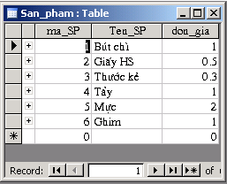
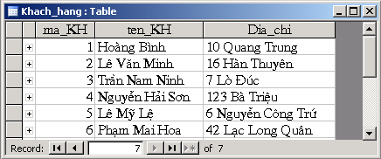
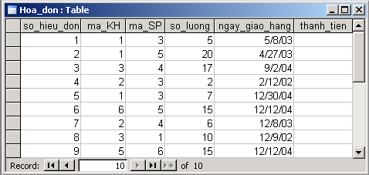
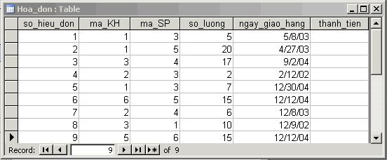
Chủ đề 12.
CƠ SỞ DỮ LIỆU QUAN HỆ
2. Cơ sở dữ liệu quan hệ:
* Các thuật ngữ trong mô hình dữ liệu quan hệ:
CSDL QUAN HỆ | CSDL
Quan hệ | Bảng
Thuộc tính | Cột
Bộ (Bản ghi) | Hàng
Miền giá trị | Kiểu dữ liệu
a. Khái niệm CSDL
quan hệ và hệ QTCSDL quan hệ
Quan hệ để chỉ Bảng
Thuộc tính để chỉ Cột
Bộ (Bản ghi) để chỉ Hàng

Slide 13
Chủ đề 12.
CƠ SỞ DỮ LIỆU QUAN HỆ
X
2. Cơ sở dữ liệu quan hệ:
Một quan hệ trong CSDL quan hệ có những đặc trưng nào?
Trong Acsess, có thể tạo được 2 bảng: MON_HOC(Ma_mon_hoc,Ten_mon_hoc) và MON_HOC(Ma_mon_hoc,So_tiet) trong cùng CSDL HOC_TAP???
a. Khái niệm
b. Các đặc trưng chính của một quan hệ
⇓
Mỗi quan hệ có tên phân biệt

Slide 14
Chủ đề 12.
CƠ SỞ DỮ LIỆU QUAN HỆ
2. Cơ sở dữ liệu quan hệ:
Trong Acsess, việc tạo khóa chính có ý nghĩa gì?
a. Khái niệm CSDL
quan hệ và hệ QTCSDL quan hệ
b. Các đặc trưng chính của một quan hệ trong hệ CSDL quan hệ?
⇓
Mỗi bộ là phân biệt và thứ tự các bộ không quan trọng.

Slide 15
Chủ đề 12.
CƠ SỞ DỮ LIỆU QUAN HỆ
2. Cơ sở dữ liệu quan hệ:
Trong Acsess, có thể tạo được bảng: MON_HOC(Ma_mon_hoc,Ten_mon_hoc, Ma_mon_hoc,Ten_mon_hoc) trong CSDL HOC_TAP???
a. Khái niệm CSDL
quan hệ và hệ QTCSDL quan hệ
b. Các đặc trưng chính của một quan hệ trong hệ CSDL quan hệ?
⇓
Mỗi thuộc tính có tên phân biệt và thứ tự các thuộc tính không quan trọng.

Slide 16
Chủ đề 12.
CƠ SỞ DỮ LIỆU QUAN HỆ
2. Cơ sở dữ liệu quan hệ:
Bảng BANG_DIEM
Ma_hoc_sinh | Ma_mon_hoc | Ngay_kiem_tra | Diem_so
1 | 2 3 | 31/12/2012 01/01/2013 | 10 1
2 | 2 | 31/12/2012 | 9
3 | 2 | 31/12/2012 | 8
Bao nhiêu bạn trong lớp tạo được 2 bảng trên trong Access???
Đa trị
a. Khái niệm CSDL
quan hệ và hệ QTCSDL quan hệ
Cách khắc phục?
Bảng HOC_SINH
Ma_hoc_sinh | Ho_ten
 | Ho_dem | Ten
1 | Nguyễn Văn | A
2 | Trần Thị | B
b. Các đặc trưng chính của một quan hệ trong hệ CSDL quan hệ?
Phức hợp
⇓
Quan hệ không có thuộc tính đa trị hay phức hợp

Slide 17
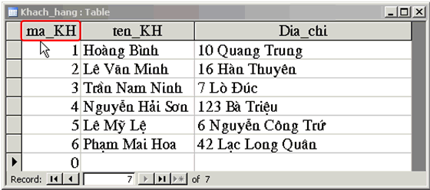
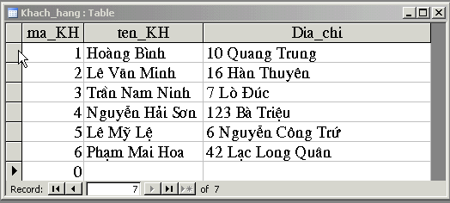
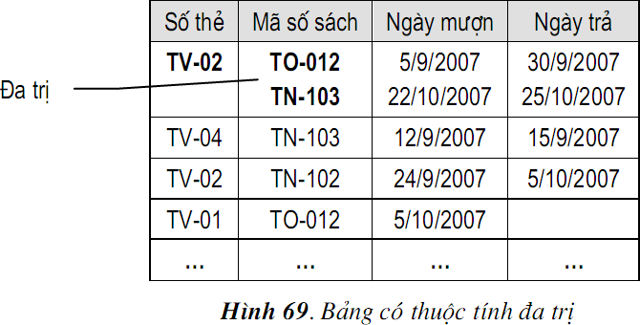
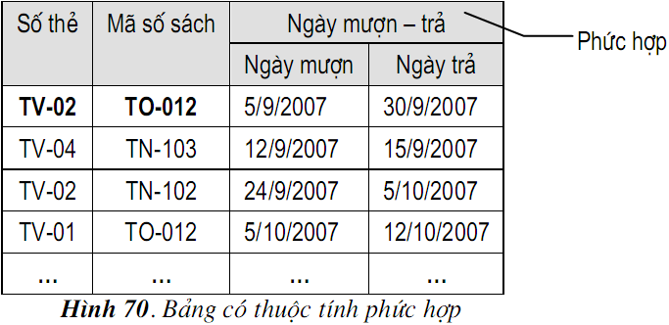
Chủ đề 12.
CƠ SỞ DỮ LIỆU QUAN HỆ
2. Cơ sở dữ liệu quan hệ:
* Các đặc trưng chính của một quan hệ trong hệ CSDL quan hệ:
Mçi quan hÖ cã mét tªn ph©n biÖt víi tªn c¸c quan hÖ kh¸c;
a. Khái niệm CSDL
quan hệ và hệ QTCSDL quan hệ
C¸c bé lµ ph©n biÖt vµ thø tù cña c¸c bé kh«ng quan träng;
Mçi thuéc tÝnh cã mét tªn ph©n biÖt, thø tù c¸c thuéc tÝnh kh«ng quan träng;
b. Các đặc trưng chính của một quan hệ trong hệ CSDL quan hệ?
Quan hÖ kh«ng cã thuéc tÝnh lµ ®a trÞ hay phøc hîp

Slide 18
Chủ đề 12.
CƠ SỞ DỮ LIỆU QUAN HỆ
2. Cơ sở dữ liệu quan hệ:
Để quản lí việc mượn sách ở thư viện của một trường, thông thường thư viện cần quản lí các thông tin sau:
Số thẻ,
Họ tên, Ngày sinh, Lớp.
Thông thường để quản lý việc mượn sách ở thư viện của trường học, thư viện cần những thông tin nào???
a. Khái niệm CSDL
quan hệ và hệ QTCSDL quan hệ
Thông tin về
người mượn sách
Thông tin về
Các loại sách
b. Các đặc trưng chính của một quan hệ trong hệ CSDL quan hệ?
Mã số sách, Tên sách, Thể loại,
Tác giả.
Số thẻ,
Mã số sách,
Ngày mượn,
Ngày trả.
Tình hình
mượn sách
c. Ví dụ

Slide 19
Chủ đề 12.
CƠ SỞ DỮ LIỆU QUAN HỆ
Bảng Mượn Sách
2. Cơ sở dữ liệu quan hệ:
3 bảng này có mối quan hệ ràng buộc với nhau như thế nào?
Số thẻ | Ms sách | Ngày mượn | Ngày trả
TV-02 | TO-012 | 5/9/2019 | 30/9/2019
TV-04 | TN-103 | 12/9/2019 | 15/9/2019
TV-03 | TN-102 | 24/9/2019 | 5/10/2019
TV-01 | TO-012 | 5/10/2019
… | … | … | …
a. Khái niệm CSDL
quan hệ và hệ QTCSDL quan hệ
Bảng Sách
b. Các đặc trưng chính của một quan hệ trong hệ CSDL quan hệ?
Bảng Người Mượn
Ms sách | Tên sách | Thể loại | Tác giả
TN-102 | Truyện Kiều | Thơ | N.Du
TN-103 | Những điều ky diệu về máy tính | Khoa học | Thế Hùng
TI-01 | Dế mèn phiêu lưu kí | Văn học | Tô Hoài
TO-012 | Sáng tạo Toán học | KHTN | Polya
… | … | … | …
Số thẻ | Họ tên | Ngày sinh | Lớp
TV-02 | Tiểu Mi | 5/9/2002 | 12A1
TV-04 | Trần Cường | 12/9/2002 | 12A2
TV-03 | Lê Na | 24/9/2002 | 12B1
TV-01 | Nguyễn Ánh | 5/10/2003 | 11B1
… | … | … | …
c. Ví dụ

Slide 20
Chủ đề 12.
CƠ SỞ DỮ LIỆU QUAN HỆ
2. Cơ sở dữ liệu quan hệ:
* KHÓA
Khóa của một bảng là một tập thuộc tính gồm một hay một số thuộc tính của bảng có hai tính chất:
Hãy cho biết, khóa của một bảng là gì?
d. Khóa và liên kết giữa các bảng
Không có 2 bộ khác nhau trong bảng có giá trị bằng nhau trên khóa.
Không có tập con thực sự nào của tập thuộc tính này có tính chất trên.
Bảng Người Mượn
Số thẻ | Họ tên | Ngày sinh | Lớp
TV-02 | Nguyễn Kiên | 5/9/2002 | 12A1
TV-04 | Trần Cường | 12/9/2002 | 12A2
TV-03 | Nguyễn Linh | 24/9/2002 | 12C
TV-01 | Phan Hồng | 5/10/2002 | 12D
… | … | … | …

Slide 21
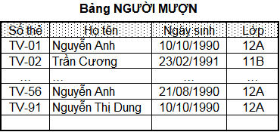
Chủ đề 12.
CƠ SỞ DỮ LIỆU QUAN HỆ
2. Cơ sở dữ liệu quan hệ:
Ví dụ
Thuộc tính ‘Số thẻ’ là một khóa
d. Khóa và liên kết giữa các bảng

Slide 22
Chủ đề 12.
CƠ SỞ DỮ LIỆU QUAN HỆ
2. Cơ sở dữ liệu quan hệ:
Nếu không ghi một trong hai địa chỉ thì điều gì sẽ xảy ra?
Địa chỉ người gửi: khóa
d. Khóa và liên kết giữa các bảng
* Vậy địa chỉ người nhận phải bắt buộc ghi → khóa chính
Địa chỉ người nhận: khóa
Khóa chính

Slide 23
Chủ đề 12.
CƠ SỞ DỮ LIỆU QUAN HỆ
2. Cơ sở dữ liệu quan hệ:
* KHÓA CHÍNH
Một bảng có thể có nhiều khóa.
Trong các khóa của một bảng, ta chọn (chỉ định) một khóa làm khóa chính.
Khi nhập dữ liệu cho một bảng, dữ liệu tại các cột khóa chính không được để trống
d. Khóa và liên kết giữa các bảng
Chú ý
Mỗi bảng có ít nhất một khóa.
Việc xác định khóa phụ thuộc vào quan hệ logic của các dữ liệu chứ không phụ thuộc vào giá trị dữ liệu.
Nên chọn khóa chính là khóa có ít thuộc tính nhất.

Slide 24
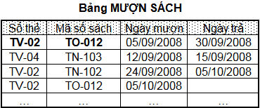
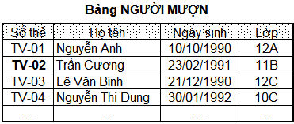
Chủ đề 12.
CƠ SỞ DỮ LIỆU QUAN HỆ
2. Cơ sở dữ liệu quan hệ:
* LIÊN KẾT
Tại sao ta phải xác định khóa của một bảng?
d. Khóa và liên kết giữa các bảng
Việc xác định khóa của một bảng là để thiết lập sự liên kết giữa các bảng.

Slide 25
Chủ đề 12.
CƠ SỞ DỮ LIỆU QUAN HỆ
2. Cơ sở dữ liệu quan hệ:
d. Khóa và liên kết giữa các bảng

Slide 26
Chủ đề 12. CƠ SỞ DỮ LIỆU QUAN HỆ
2. Cơ sở dữ liệu quan hệ
Liên kết giữa các bảng
NGUOI_MUON
MUON_SACH
Mã Thẻ | Họ tên | Ngày sinh | Lớp
TV-01 | Nguyễn Anh | 10/10/1990 | 12A
TV-02 | Nguyễn Minh | 21/8/1990 | 12A
TV-04 | Đặng Doanh | 10/10/1990 | 12A
TV-91 | Trần Thế Hiển | 21/12/1990 | 11B
… | … | … | …
Mã Thẻ | Mã Sách | Ngày mượn | Ngày trả
TV-02 | TO-01 | 05/09/2013 | 13/09/2013
TV-04 | TH-02 | 14/09/2013 | 22/09/2013
TV-02 | TH-02 | 01/10/2013 | 04/10/2013
TV-02 | TO-03 | 21/11/2013
… | … | … | …
SACH
Mã Sách | Tên sách | Tác giả
TH-01 | Tin học căn bản | Đặng Hùng
TH-02 | Tin học căn bản | Anh Thư
TO-01 | Giải Tích | Nguyễn Cam
TO-03 | Hình Học | Nguyễn Danh
… | … | …

Slide 27
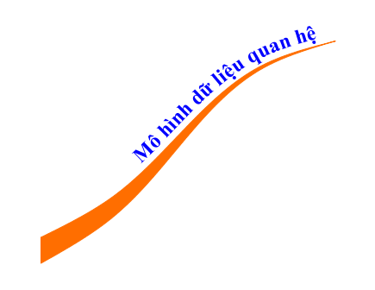
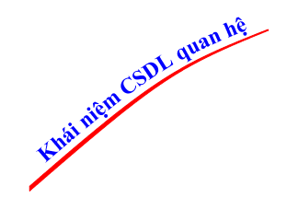
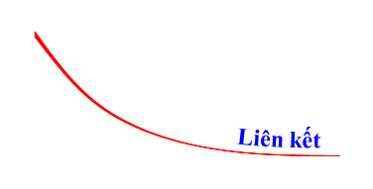
Chủ đề 12. CƠ SỞ DỮ LIỆU QUAN HỆ
CỦNG CỐ

Slide 28
CẢM ƠN!!!

